Slide 1


LA Docencia compartida
Notes:
NOTA:
Para cambiar la imagen de esta diapositiva, seleccione la imagen y elimínela. Después, haga clic en el icono Imágenes del marcador de posición para insertar su propia imagen.

Slide 2
¿Qué es la docencia compartida?
La docencia compartida es una forma de organizar el aula en la que hay dos o más docentes dando clase y conduciendo el grupo.
Son sesiones de clase que conducen dos o más docentes. Los docentes pueden tener roles distintos, iguales y/o complementarios según las finalidades y modalidades que se adopten. Teresa Huguet.
Según Coral Elizondo la docencia compartida involucra a dos docentes que comparten la responsabilidad educativa de un solo grupo de estudiantes.
https://coralelizondo.wordpress.com/2017/09/03/medidas-para-dar-respuesta-al-derecho-a-la-inclusion-la-revolucioninclusiva-esta-en-marcha/
Para Antonio Márquez la docencia compartida es una estrategia para la inclusión en las aulas.

Slide 3
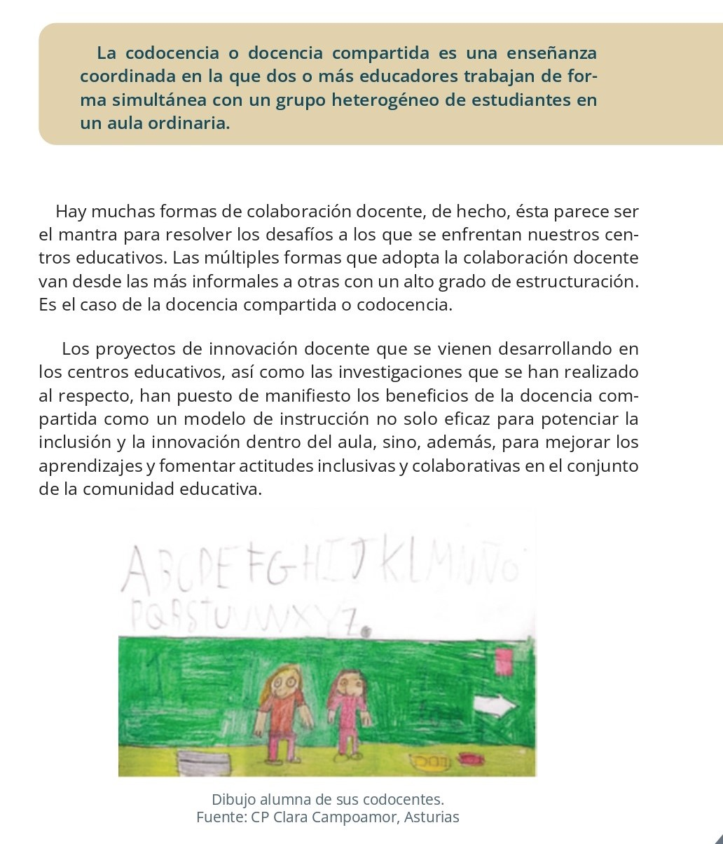

LA DOCENCIA COMPARTIDA Y SUS BENEFICIOS

Slide 4
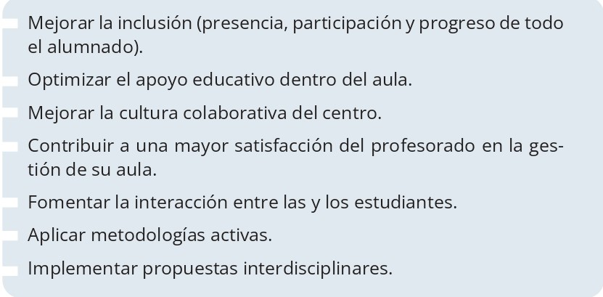
La codocencia tiene sentido si se quiere:

Slide 5
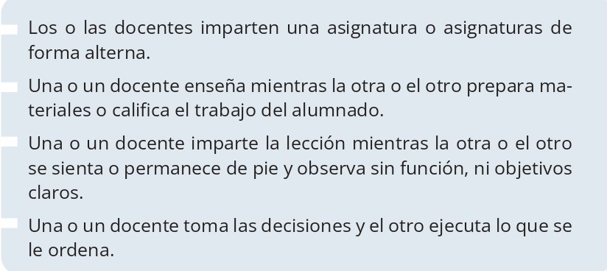
No hay codocencia cuando:

Slide 6
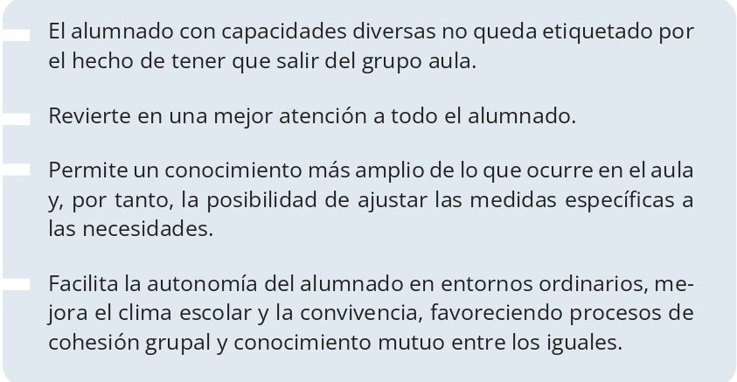
Docencia compartida para la inclusión: beneficios para el alumnado

Slide 7
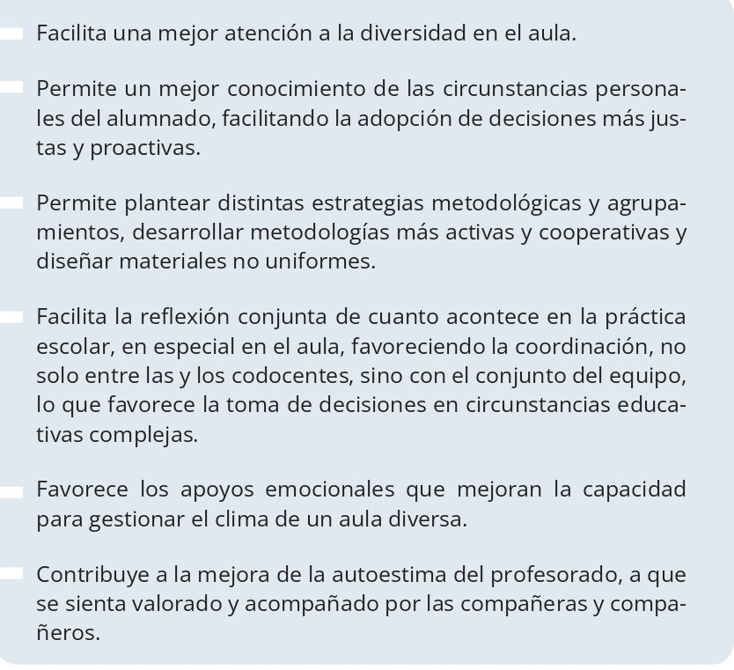
Codocencia para la inclusión: beneficios para el profesorado

Slide 8
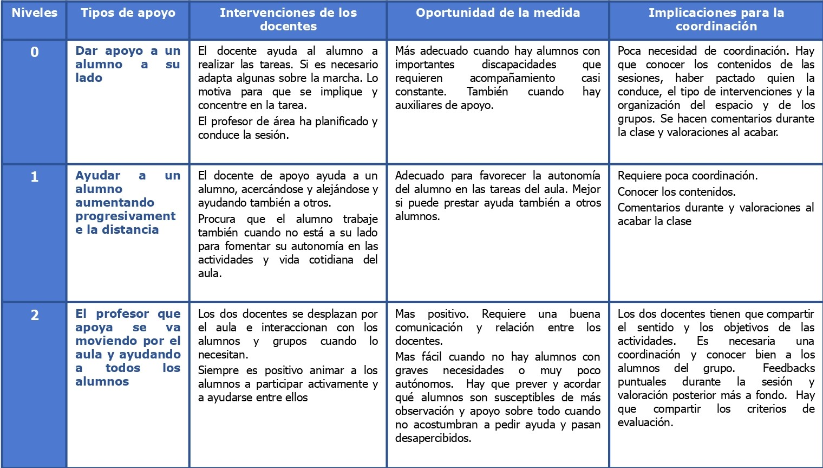
TIPOS DE APOYO DE DOCENCIA COMPARTIDA

Slide 9
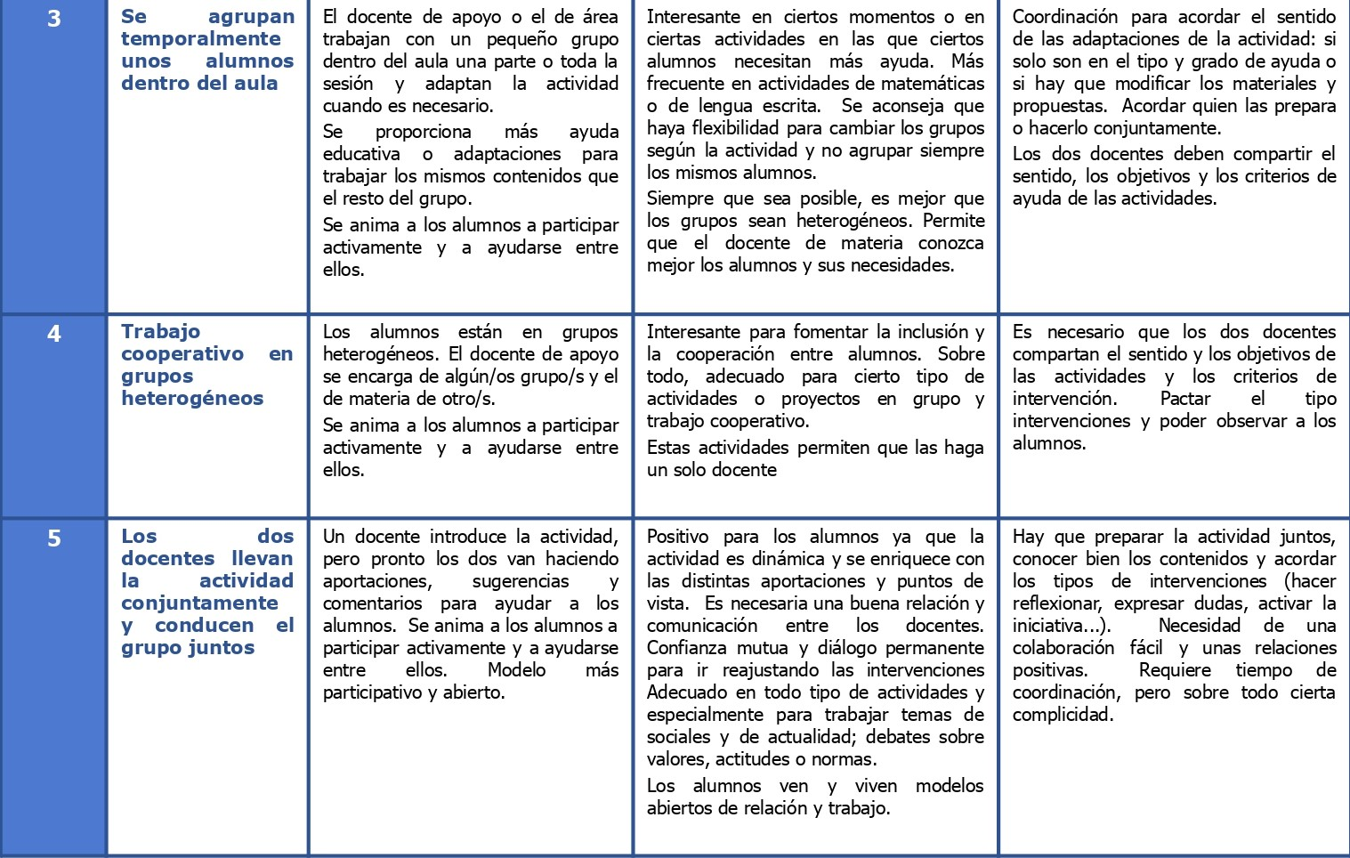

Slide 10
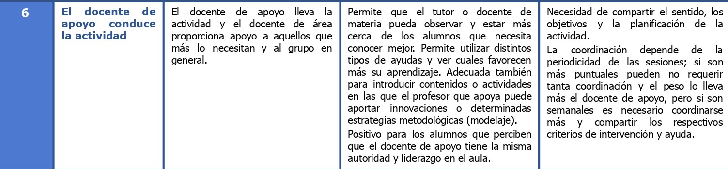
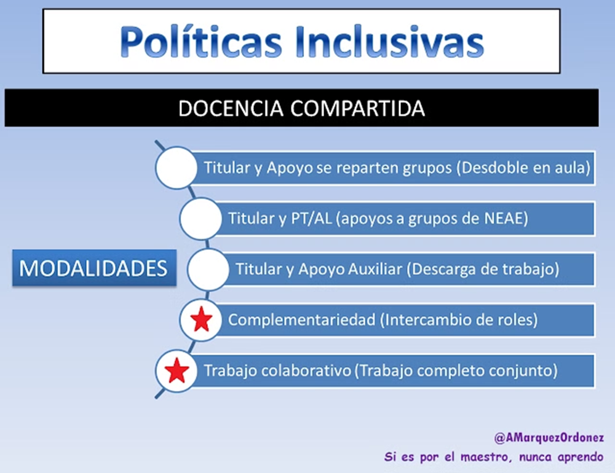
Modalidades de docencia compartida:
https://www.antonioamarquez.com/la-docencia-compartida-estrategia-para/
Autora: Teresa Huguet

Slide 11
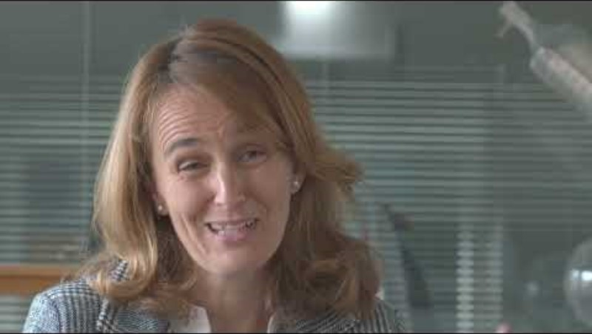

NECESIDADES OBSERVADAS PARA LLEVAR LA DOCENCIA COMPARTIDA
ORGANIZACIÓN DE HORARIOS EN LA CODOCENCIA.
LA IMPORTANCIA DE LA PLANIFICACIÓN Y DE LA COORDINACIÓN.

